Slide 1
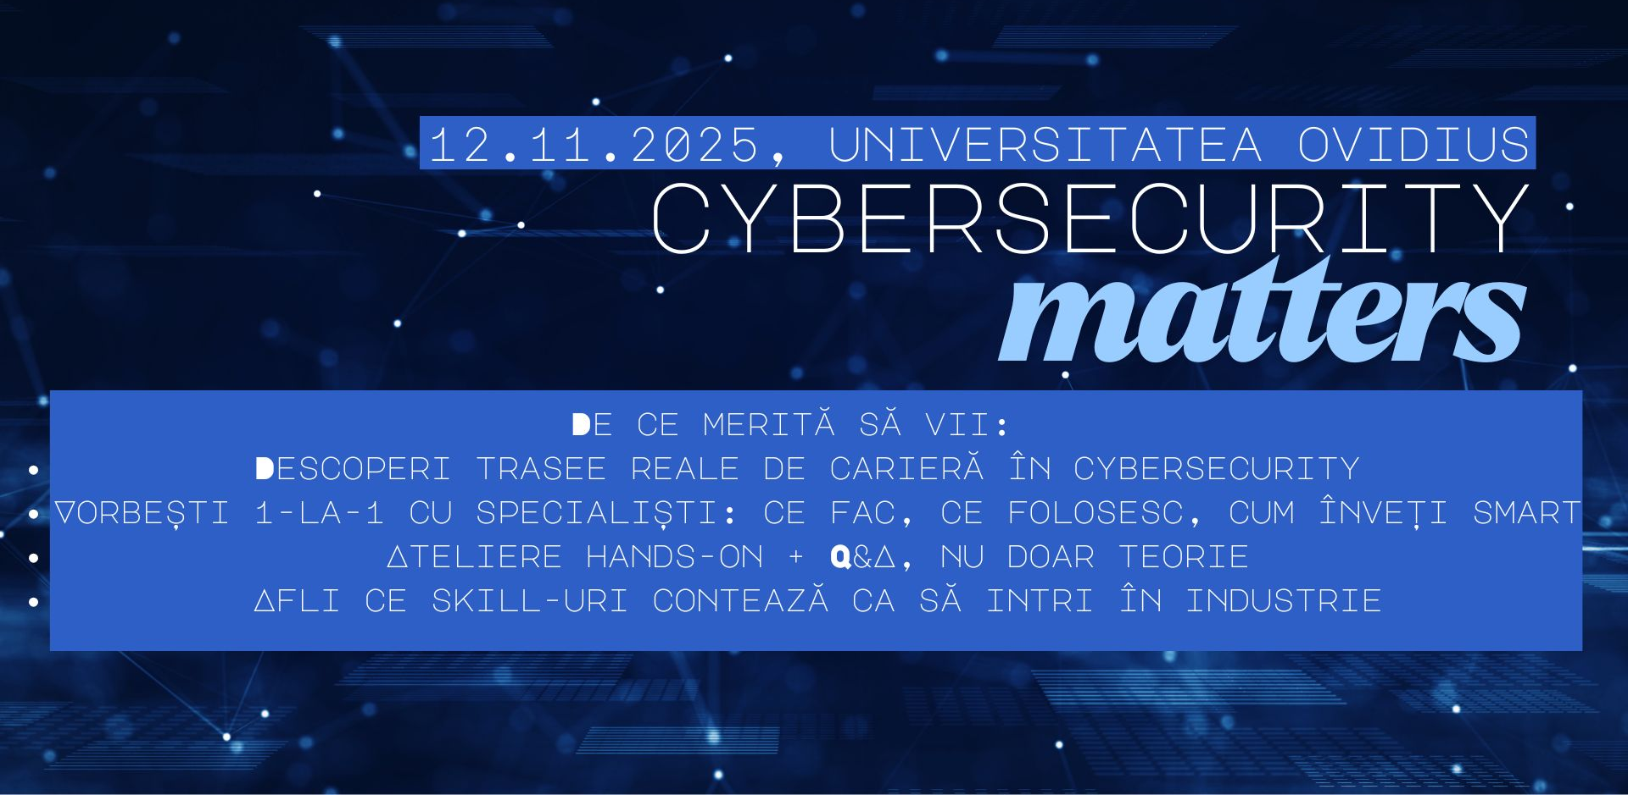

Slide 2
AGENDA SESIUNE Talent Matters
12:00– 14:00 | Intervenții ale companiilor partenere
Elena Cosma – NCC-RO – Centrul Național de Coordonare în domeniul Securității Cibernetice
Diana-Alisa Pașavel - DNSC
Bogdan Sileanu - Datanet Systems
George Zica – ITLab Services & Security
Călin Rangu – Institutul Bancar Român (intervenție online)
Costin Carabaș – MultiversX
Cezar Teodor – GMB Computers
Cătălin Moisei – Euro Testing Software Solutions
Marius Petcu & Krasimir Kotsev – SoCyber & Kikimora.io (intervenție online)
Cătălin Anghel – Crucial Systems & Services
Darius Moldovan și Paul Boldeanu– Bit-Sentinel
Romeo Ilie – Active Tech Systems

Slide 3
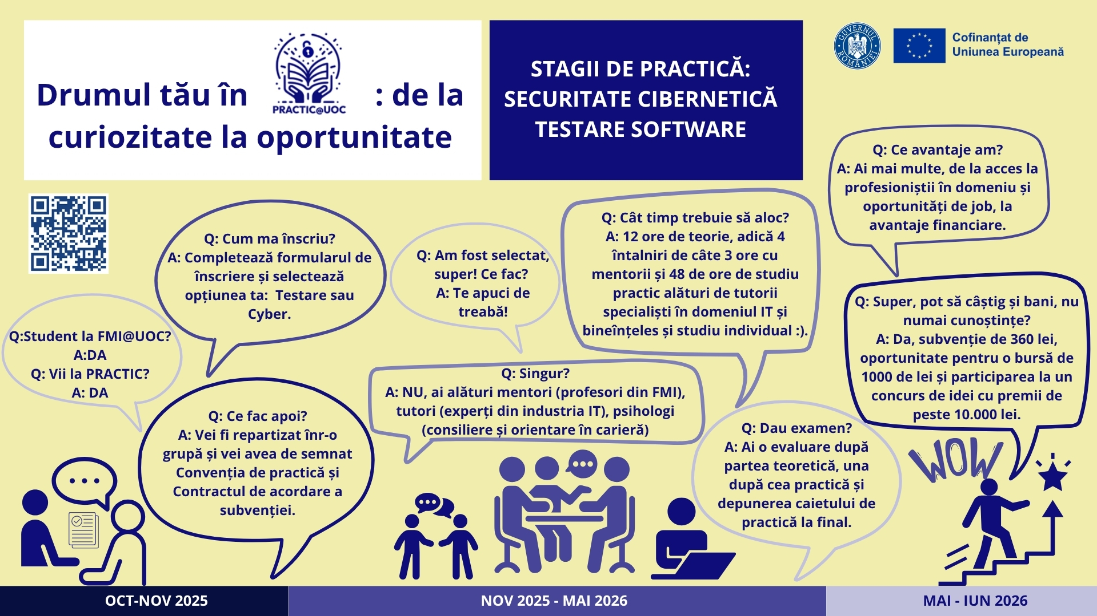

Slide 4
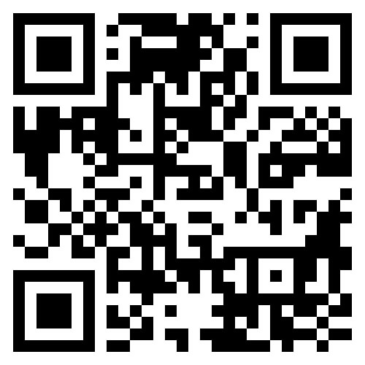
SCAN THE QR CODE
TO DISCOVER
PRACTIC@UOC
https://practic.univ-ovidius.ro/
practic@365.univ-ovidius.ro

